Slide 1


Bysants.1000 års historie som forsvant fra pensum på vgs.
Christine Amadou
christine.amadou@ifikk.uio.no
&
Matthew Kinloch
matthew.kinloch@ifikk.uio.no
21.11.2024

Slide 2
Plan
I: Når og hvor?
II: 1000 års historie
III: Hvorfor tenker vi (nåja) på Roma, men ikke på Bysants?
IV: Bysants’ lange etterliv

Slide 3
Når og hvor?
DEL 1

Slide 4
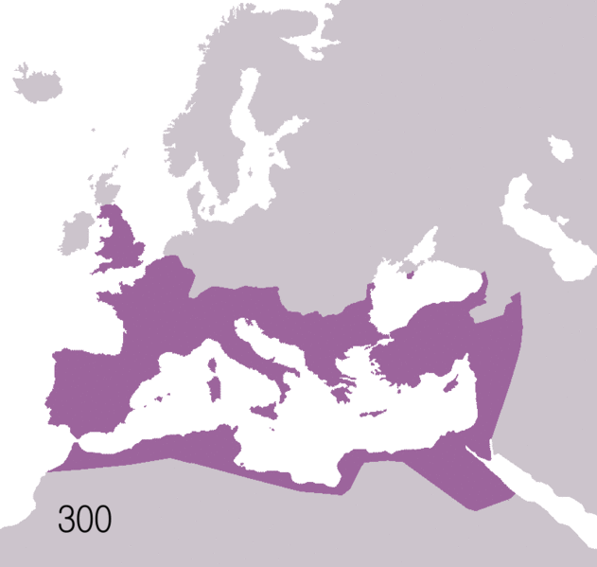
Når og hvor?
Romerriket i middelalderen
Vanlig tidsavgrensning: 324/330 til 1453/1461
Overlapper med senantikken
Overlapper med renessansen i vest
Et statisk samfunn?
Hva er konstant, hva er i endring?

Slide 5
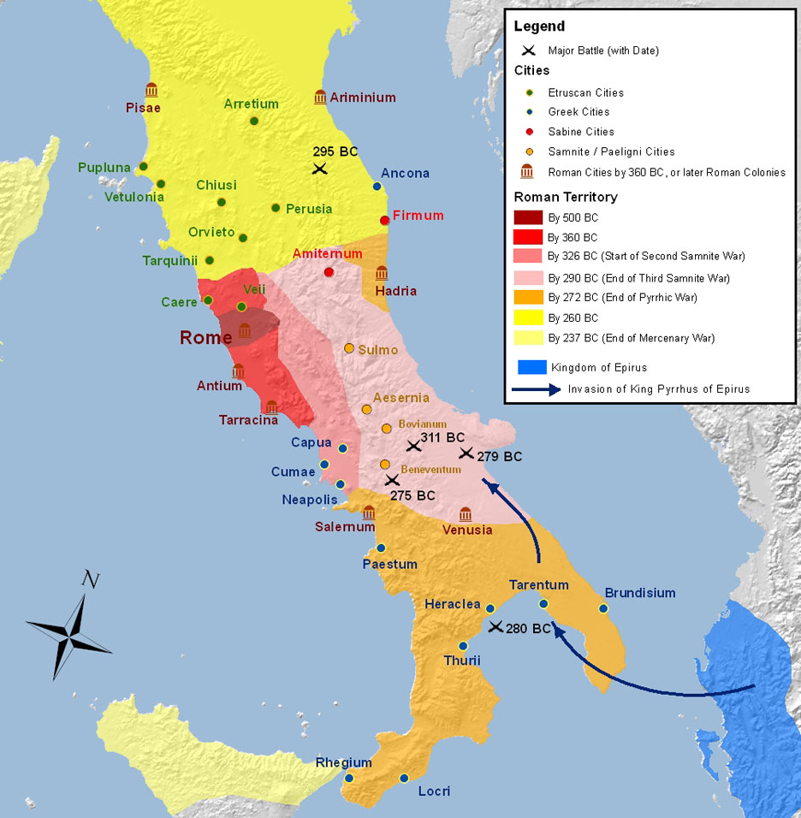
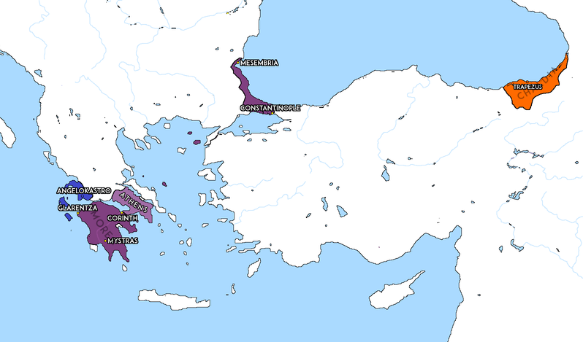
Skipet til Theseus? 5th C BC – 15th C AD
Skipet som Thesevs og Athens ungdom vendte tilbake fra Kreta i, hadde tretti årer, og ble bevart av athenerne helt til Demetrius Phalereus tid, for de tok bort de gamle plankene mens de forfalt, og la inn nytt og sterkere tømmer i deres steder, slik at dette skipet ble et stående eksempel blant filosofene, for det logiske spørsmålet om ting som vokser; den ene siden mente at skipet forble det samme, og den andre hevdet at det ikke var det samme.
Plutarch

Slide 6
1000 års historie
DEL 1I

Slide 7
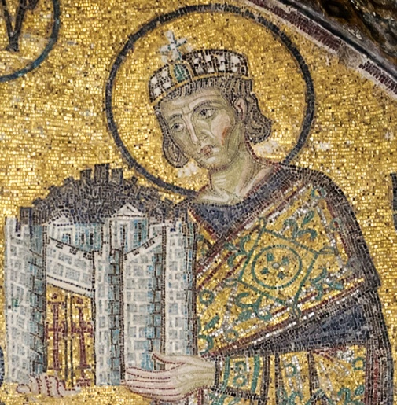
324/330
Konstantin den store beslutter å grunnlegge en ny by oppkalt etter ham selv. Med Konstantin innledes den ubrytelige ideologiske forbindelsen mellom keisermakt og kristendom.

Slide 8
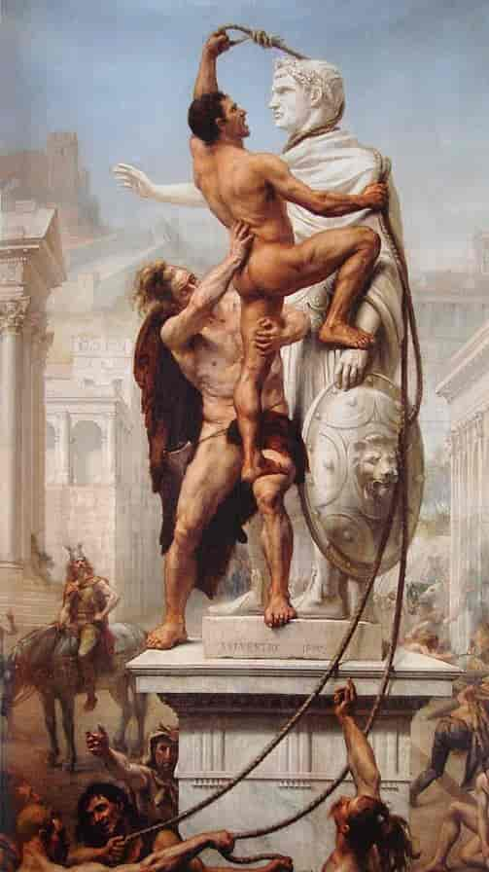
476
Roma blir erobret av gotere og den siste vestromerske keiseren dør. Bysantinerne er heretter de eneste romerne.

Slide 9
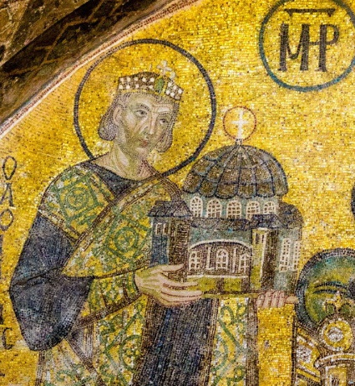
527–565
Justinian I den store
Renovatio imperii
Hagia Sophia
Codex Justinianus/Corpus Juris Civilis
Byllepesten i Konstantinopel (541)

Slide 10
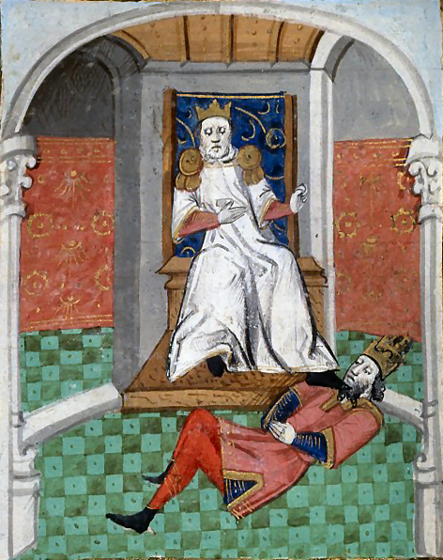
1071
Den bysantinske hæren led nederlag mot tyrkiske seldsjukker ved Manzikert nord for Vansjøen i Anatolia. Samme år hadde bysantinerne mistet viktige besittelser i Italia til normannerne, blant annet byen Bari. Seldsjukkene fra øst framsto som den nye hovedfienden og førte til at bysantinerne søkte de kristne i vest om hjelp.

Slide 11
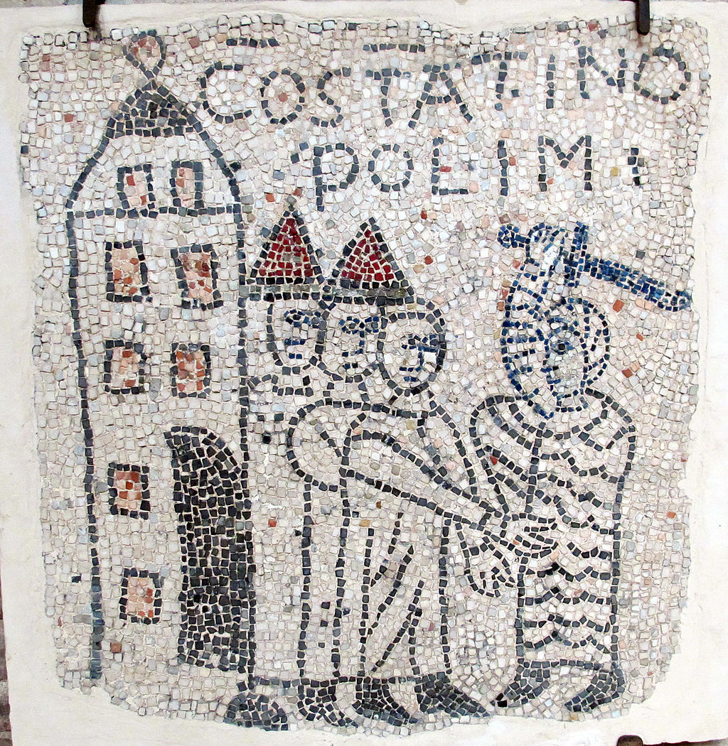
1204
Hjelpen fra vest kom, i form av korstog, men det fjerde korstog endte med at latinerne plyndret og erobret Konstantinopel som forble en latinsk forskansning fram til 1261.

Slide 12
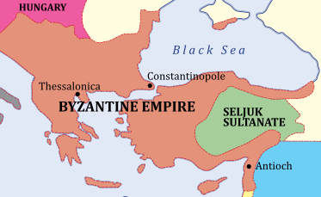
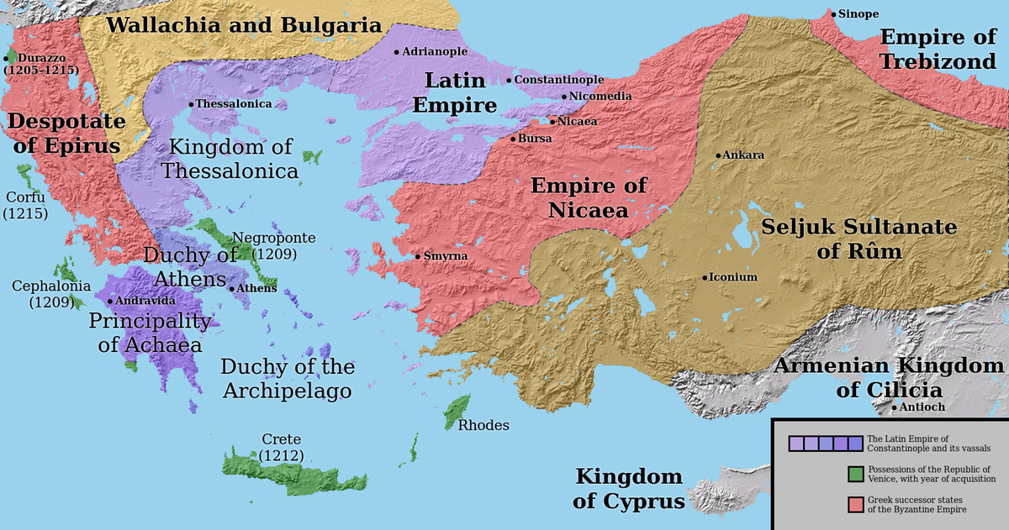
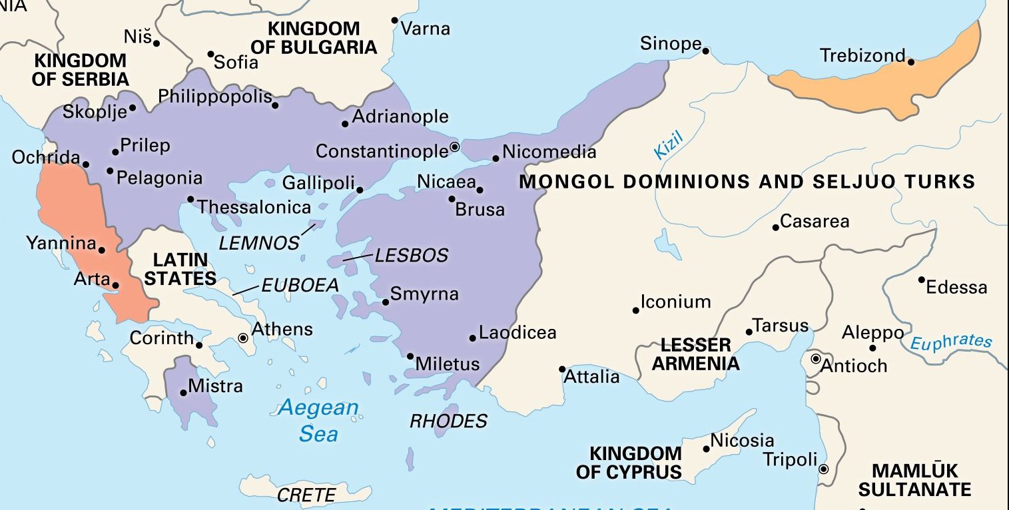
c. 1180 AD
c. 1204 AD
c. 1261 AD

Slide 13
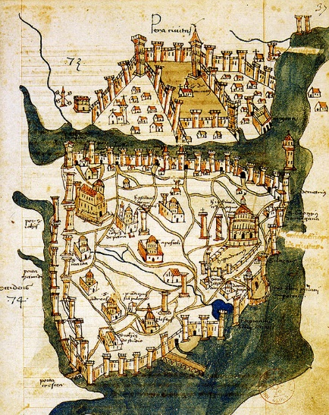
1453
De tyrkiske osmannerne erobrer Konstantinopel, bysantinernes siste skanse, 29. mai. Keiser Konstantin 9. døde i kamp på bymurene.

Slide 14
Hvorfor tenker vi (nåja) på Roma, men ikke på Bysants?
DEL III

Slide 15
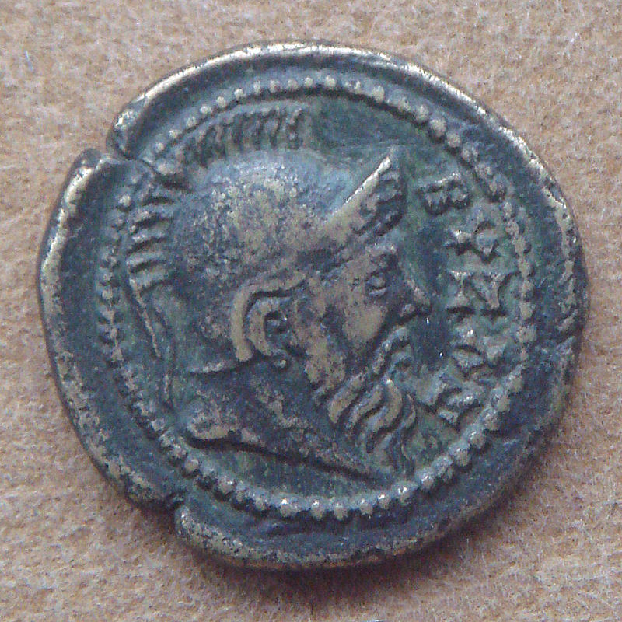
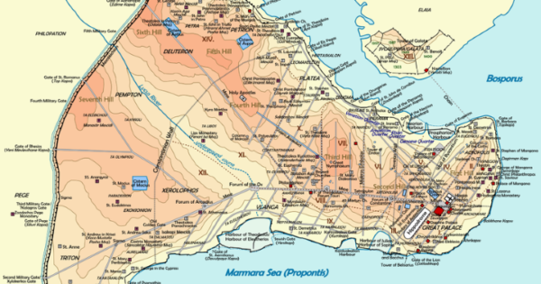
Hva kaller vi det? Bysants, Østromerriket, Konstantinopel?
Navnet stammer fra Βύζας (Byzas), den mytiske grunnleggeren av den gamle byen Βυζάντιον (Byzantion) som ble omdøpt til Konstantinopel i 324/330
Ikke et begrep som brukes regelmessig av innbyggerne i det middelalderske romerriket
Tidlig moderne begrep laget i Vest-Europa

Slide 16
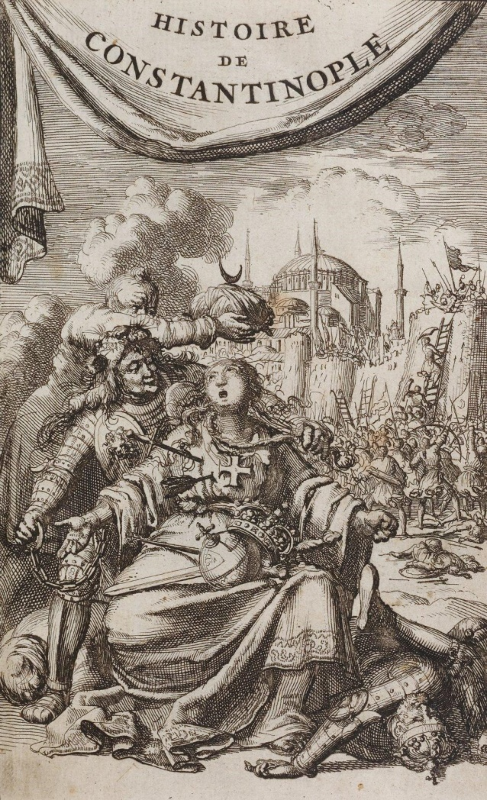
Bysants og bysantinisme
«Alt som tidligere ble holdt høyt, ble nå tråkket ned i støvet. I Bysants havnet den kristne religion i hendene på avskum og utøylet pøbel.»
Hegel (1817/1824):
«Kirkelig slagord, brukes dels om et system hvor staten er kirkens herre, som øverste administrator og som fortolker av dogmatiske spørsmål, dels om bysantinsk vesen, svelgjing i luksus og trang til fyrstesmiger og kryperi. Med det moralske forfall som derav følger. »
Norsk konversasjonsleksikon, Nasjonalforlaget 1932

Slide 17
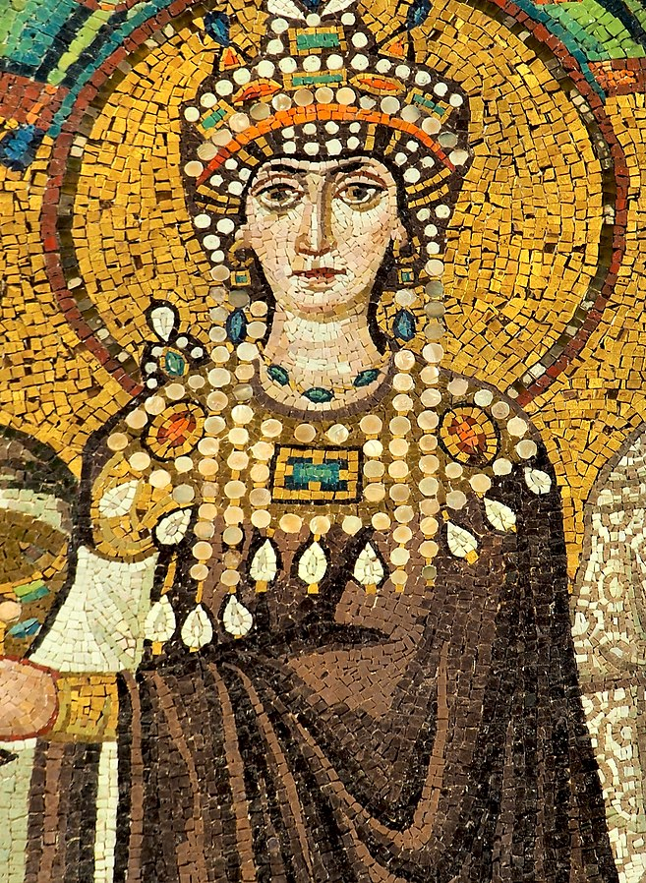
Det fremmedartede Bysants går inn som en del av det historistiske repertoaret:
Luksus
Hoffseremoniell
Evnukker
Asketer
Theodora (ca 497-548). Gift med Justinian 525, augusta i 527: Det eksotiske Bysants
Orientalisme

Slide 18

Bysants på pensum
Moum et. al., Alle tiders historie: «Det bysantinske riket kjennetegnes gjerne ved sin sterke kristne religiøse identitet.»
Tidligere historiebøker (Anton Ræder 1908, Alexander Bugge 1916, Eiliv Skard 1946): Det bysantinske riket omtales som Det østromerske riket, i blant som en eksotisk variant av den kristne middelalderen.

Slide 19
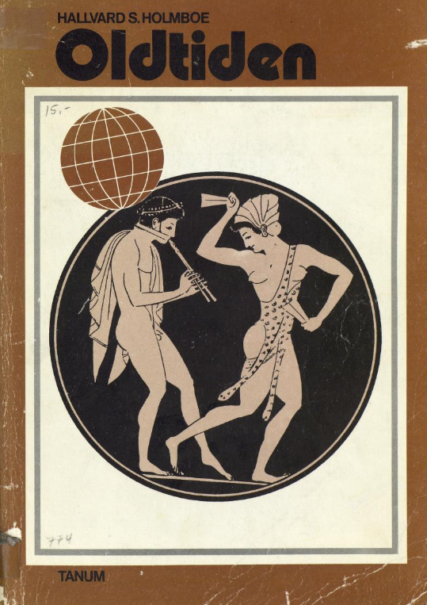
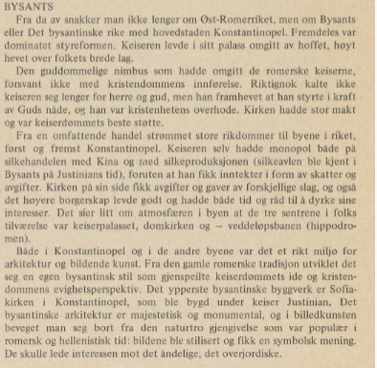
Holmboe 1973

Slide 20
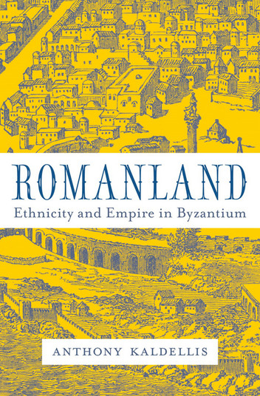
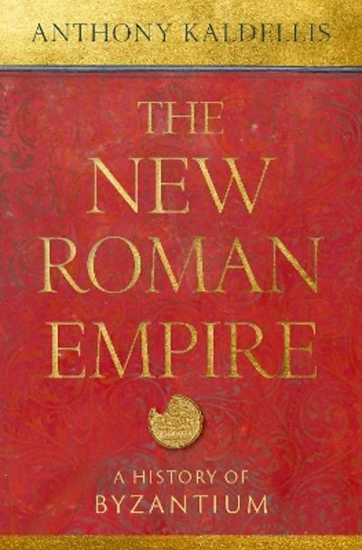
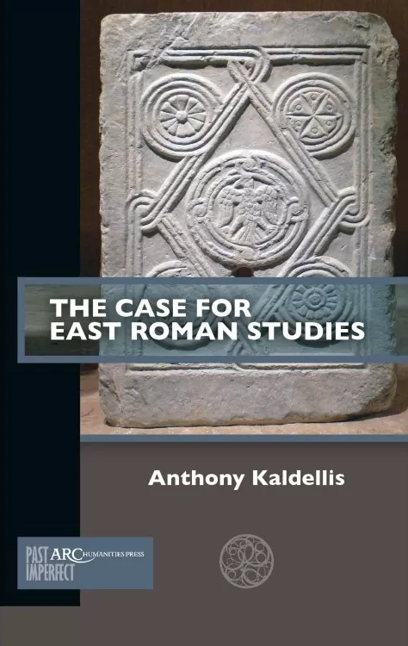
Identitet og Bysants; romersk eller gresk
Moderne gresk nasjonalisme
Multietnisk imperium
Romersk nasjonalstat
Romersk keiserlig eliteidentitet

Slide 21
Bysants’ lange etterliv
PART IV

Slide 22
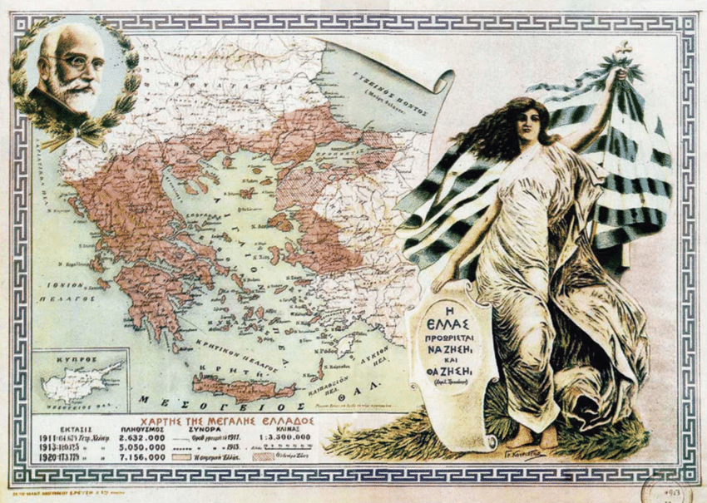
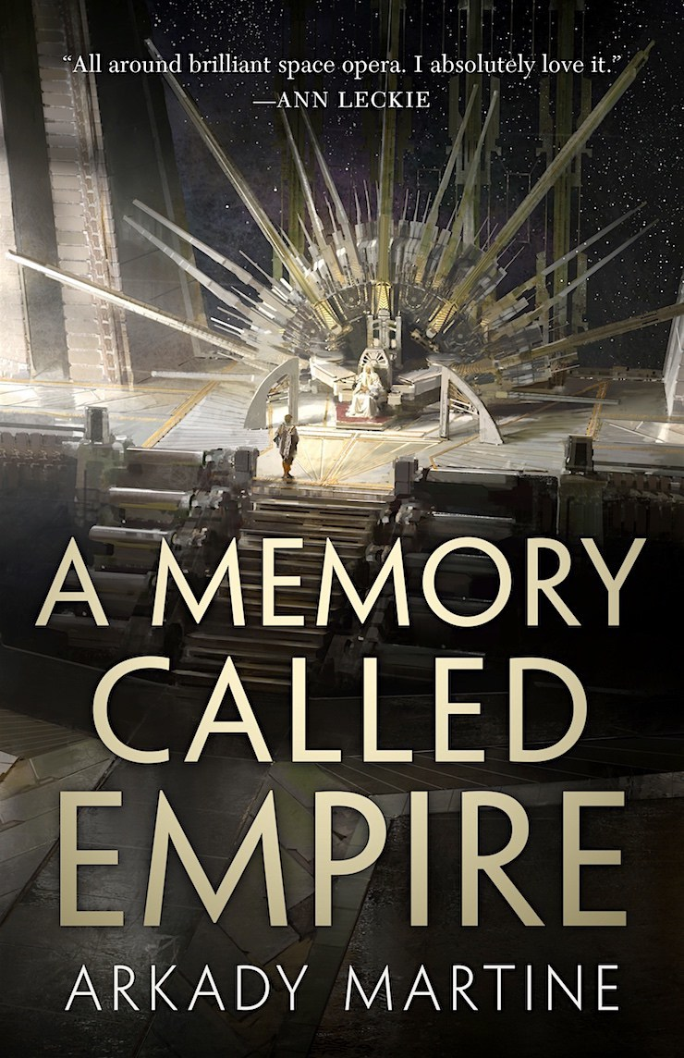
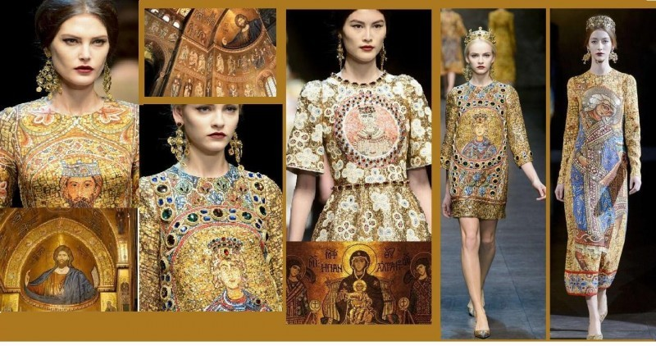
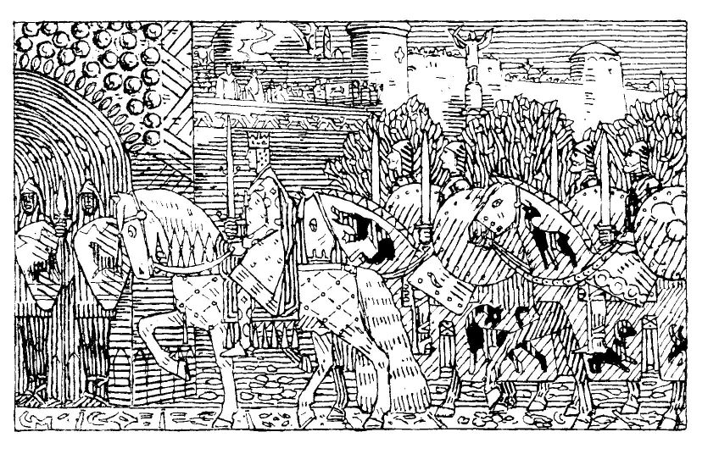
Bysants som moderne politisk idé
Bysants som kulturell og estetisk referanse

Slide 23
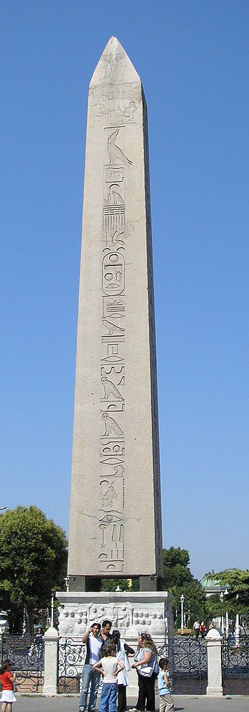
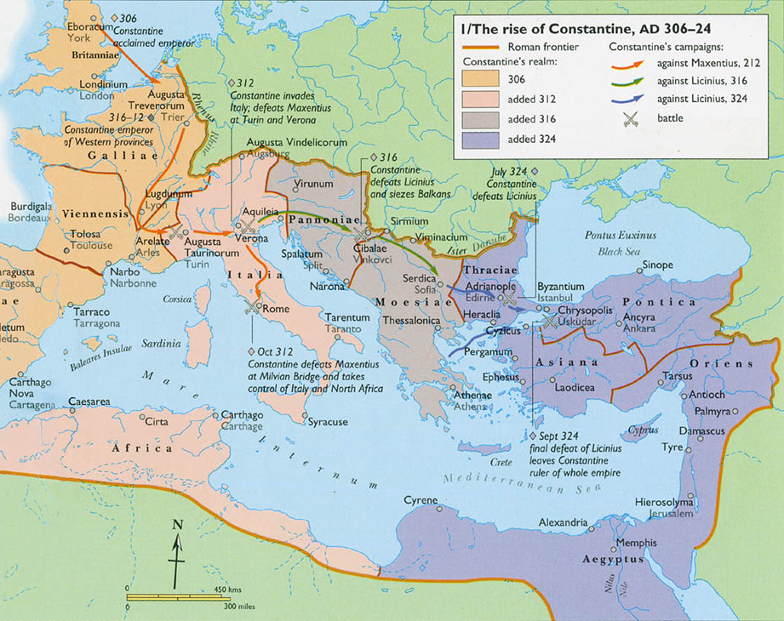
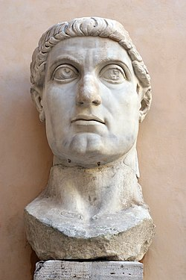
Translatio imperii
Theodosios’ obelisk
Senat og elite ble flyttet og det ble opprettet en ny keiserby
Konstantin den store (271-337)

Slide 24

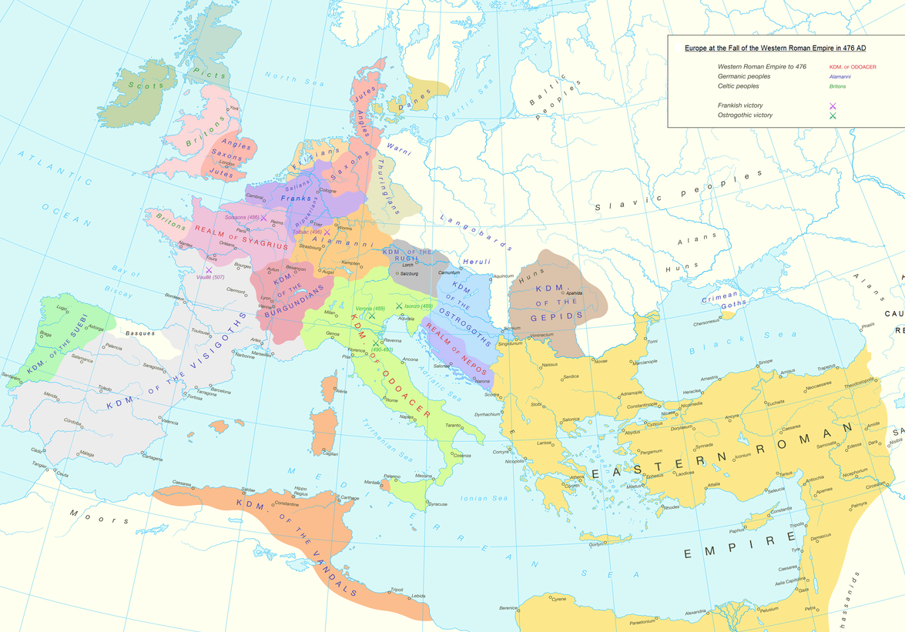
Fra KONSTANTIN MANASSES’ (1130-1187) krønike
The city of great cities, the city of the Romans, had a Romulus as its legitimate emperor in the beginning, and once again transferred power to a Romulus, but emperors governed her no longer. She submitted to the barbarians and was trampled down in her misfortune to become their prisoner of the spear. Rome saw kings as its lords, chieftains and satraps, and after being ingloriously deprived of her consuls, rulers, dictators, senate and also her patricians, Rome bore the yoke of the barbarians upon her shoulders. She who had been the leading ox of the herd, which had been formerly left unyoked, became subject to tyrannical plowmen and was condemned to be worn down from furrowing of her land.
12th C Greek Chronicle composed in Constantinople

Slide 25
Fra Konstantin manasses’ krønike
While this befell the Old Rome, ours [i.e., Constantinople] blossoms, grows, becomes powerful and young. May it prosper until the end of time, indeed, Emperor, lord of all, and may it have such a shining and light-bearing emperor, the greatest ruler of the Ausonians, many times victorious, Manuel, son of Komnenos. He is the golden rose of the purple. Let countless suns be the measure of his power.
12th C Greek Chronicle composed by Constantine Manasses in Constantinople

Slide 26
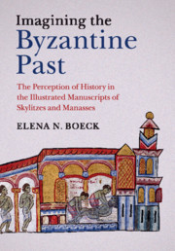
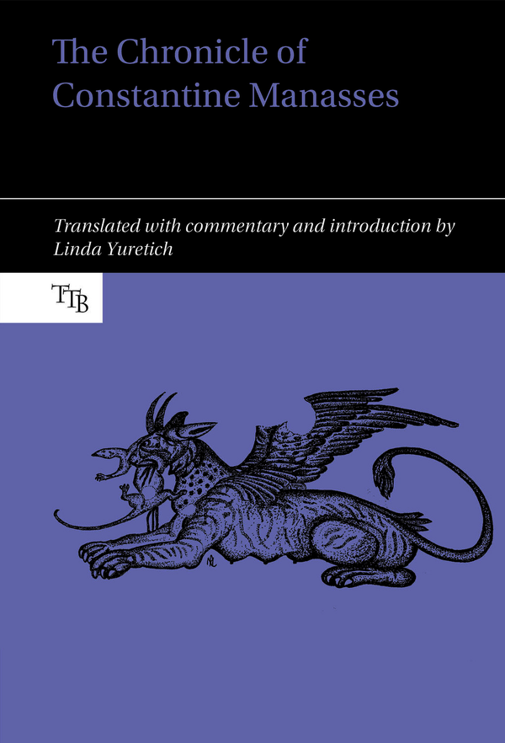
DEN BULGARSKE VERSJONEN AV KONSTANTIN MANASSES HISTORIE

Slide 27
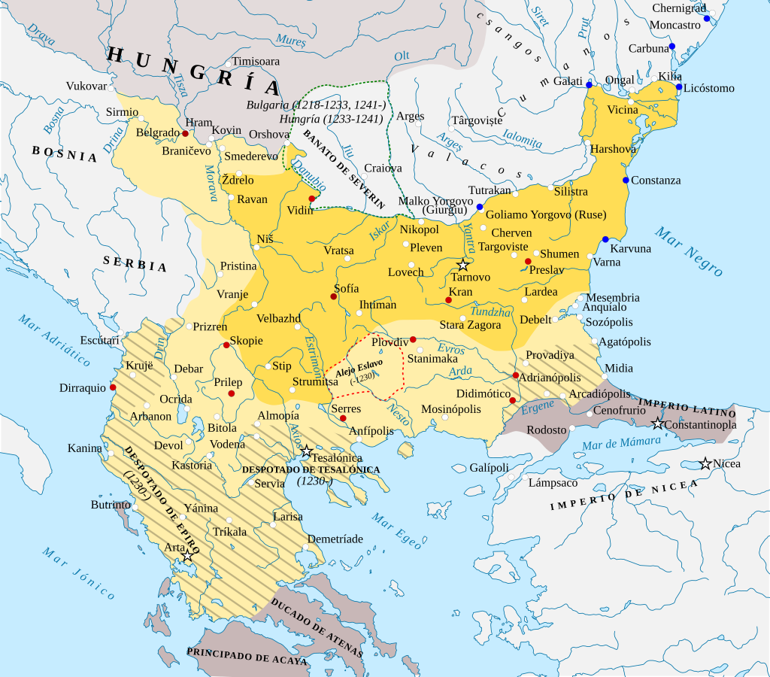
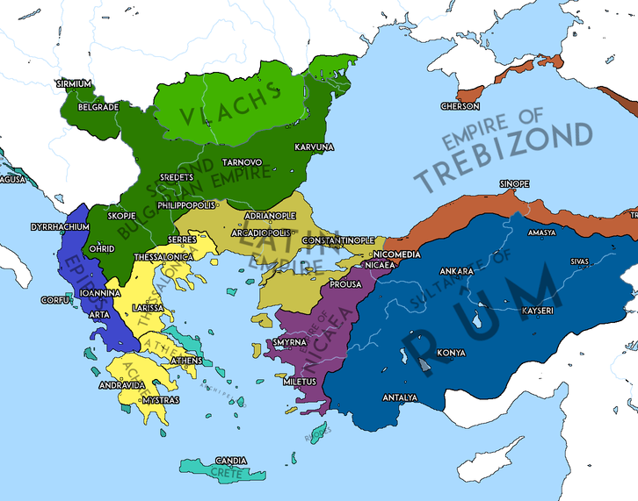
DET ANDRE BULGARSKE RIKE
(midten av 1200-tallet)

Slide 28
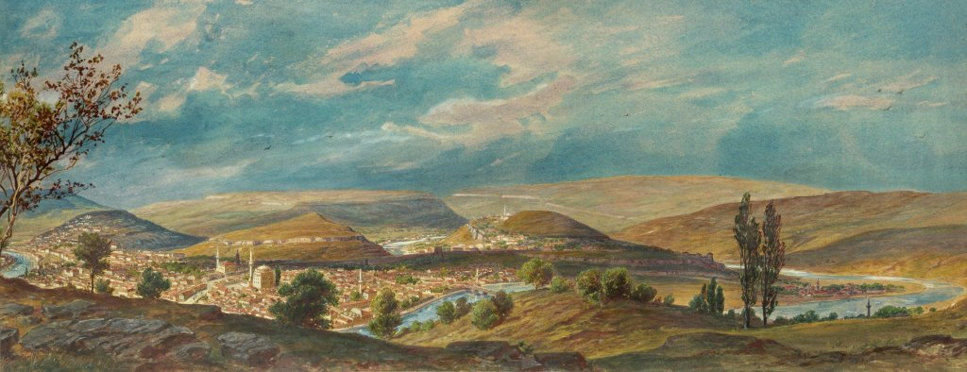
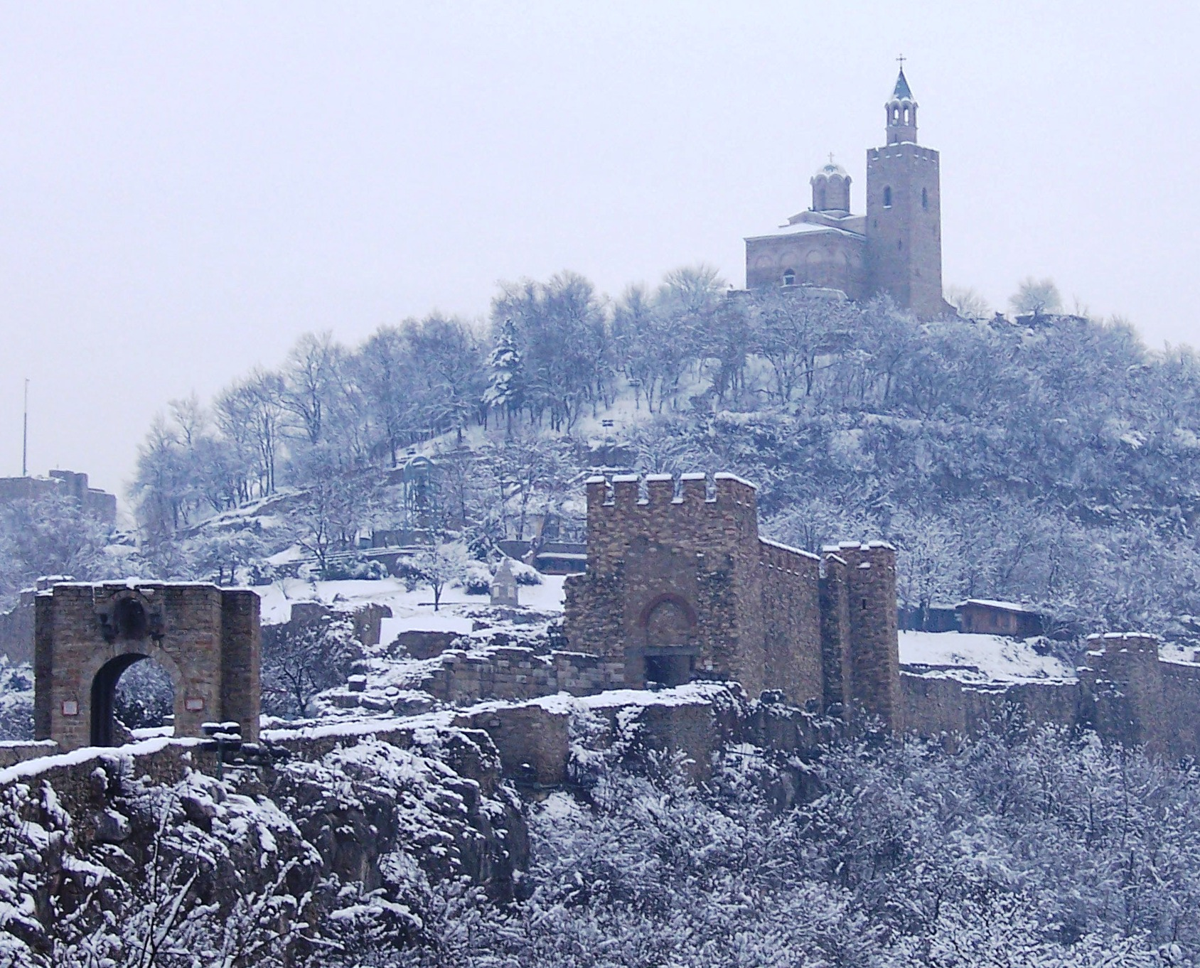
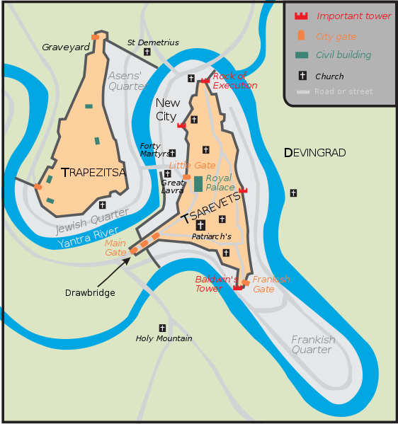
TARNOVO
DET TREDJE ROMA

Slide 29
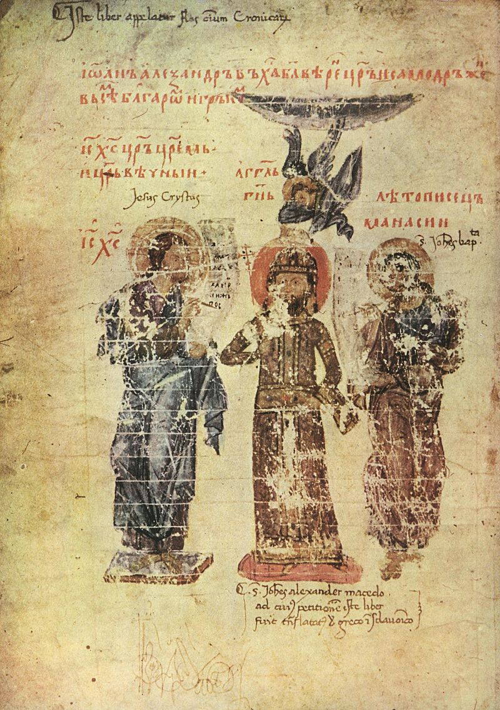
Fra KONSTANTIN MANASSES krønike
While this befell the Old Rome, our new Tsargrad [i.e., Tarnovo] blossoms, grows and flourishes, becomes powerful and young. May it prosper until the end of time, indeed, a city which truly reigns above all, as it received such a shining and light-bearing, a great ruler, many times victorious, from the root of the most distinguished John Asen, called Alexander, most gentle and merciful, friend of monks, nourisher of the poor and great emperor of the Bulgarians. Let countless suns be the measure of his power.
14th C middle Bulgarian translation of Constantine Manasses’ Chronicle composed in the Second Bulgarian Empire
Alexander Asen in the middle Bulgarian manuscript of the Chronicle

Slide 30
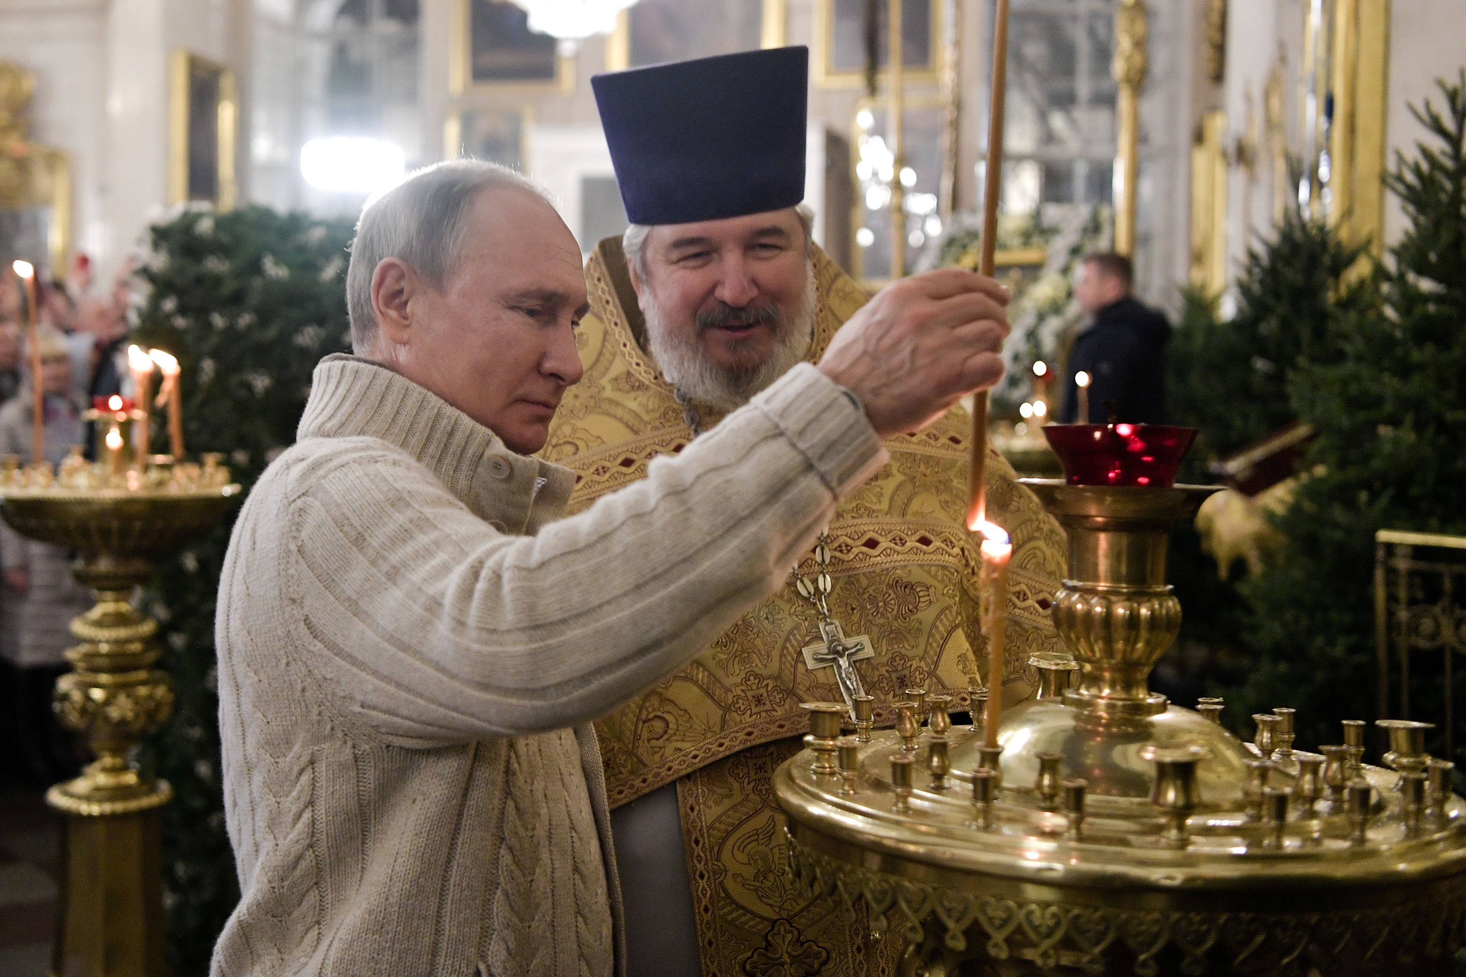
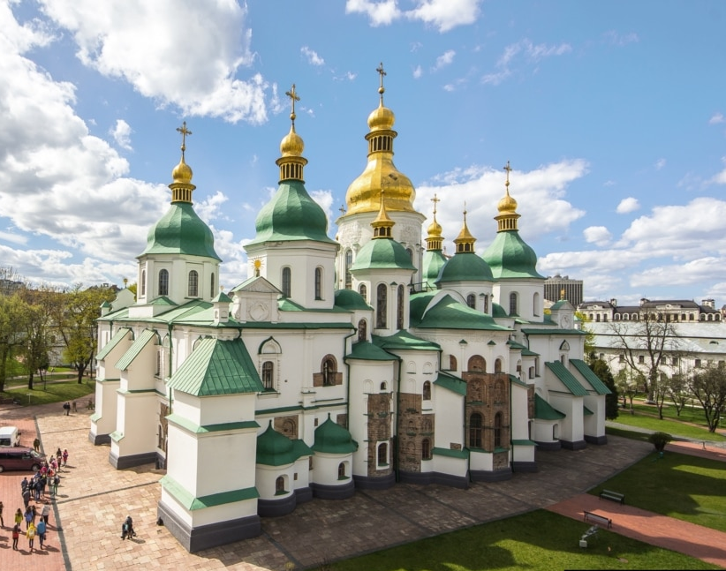
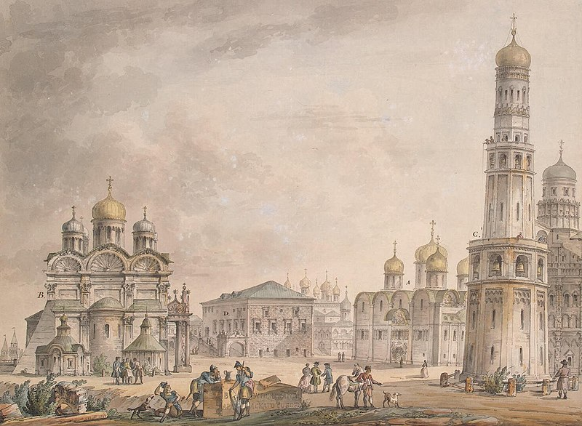
Rus &
MOSKVA SOM DET TREDJE ROMA
Hagia Sophia
Kyiv
(11th C)
Giacomo Quarenghi
Sobornaya Square Moscow
(1797)

Slide 31
Bysants.1000 års historie som forsvant fra pensum på vgs.
Christine Amadou
christine.amadou@ifikk.uio.no
&
Matthew Kinloch
matthew.kinloch@ifikk.uio.no
21.11.2024

Slide 32
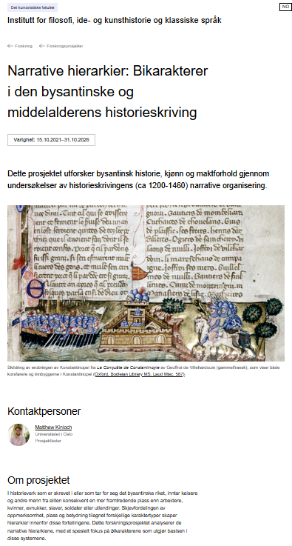

https://www.hf.uio.no/ifikk/forskning/prosjekter/narrative-hierarkier/index.html

